Slide 1
Protese på én dag
-Erfaringer fra et kvalitetsforbedringsprosjekt ved Ortopedisk sengepost, Ålesund sjukehus

Slide 2
Seksjonsleder Andre G. Høybakk
Fagsykepleier Vanessa Løvold
Ortopedisk og revmatologisk sengepost, Ålesund sykehus. Helse Møre og Romsdal
Sengepost med 20 sengeplasser, hvorav 2 Revmatologiske, 1 Kjevekirurgisk

Slide 3
Det er til enhver tid pasientgrupper som går til sengepost, som grenser til å være dagkirurgiske, men hvor det mangler dagkirurgiske forløp.
Sykepleiere hos oss bestemte seg for å søke støtte til et innovasjonsprosjekt og fikk tildelt 750.000 kr i fra Helse Midt til et prosjekt i 2022.

Slide 4
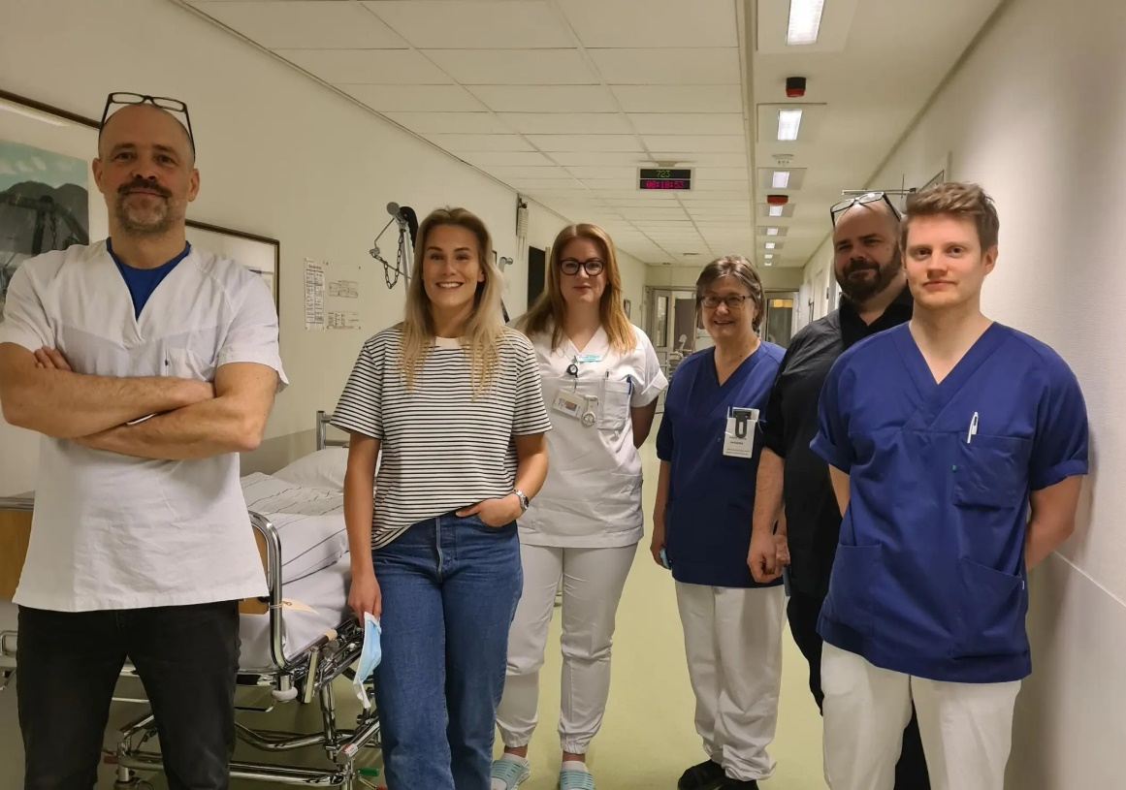
«Protese på en dag»
Kort fortalt et prosjektet som går ut på at
aktuelle pasienter får reise hjem samme
dag som de får innsatt uniprotese eller
hofteprotese.
Satt i gang av et tverrfaglig team ved Ålesund sykehus, bestående av fysioterapeuter, sykepleiere og leger.
Ideen er hentet fra Vejle Sygehus i Danmark hvor dette er et godt etablert tilbud.

Slide 5
Vi ønsket å lage et forløp som legger til rette for gjennomføring av Proteseoperasjon på en dag.
Likt forløp, men ulik liggetid.
Målet var å lage forløp, informasjonspakker, videoer som også kunne benyttes til andre forløp og pasientgrupper.

Slide 6
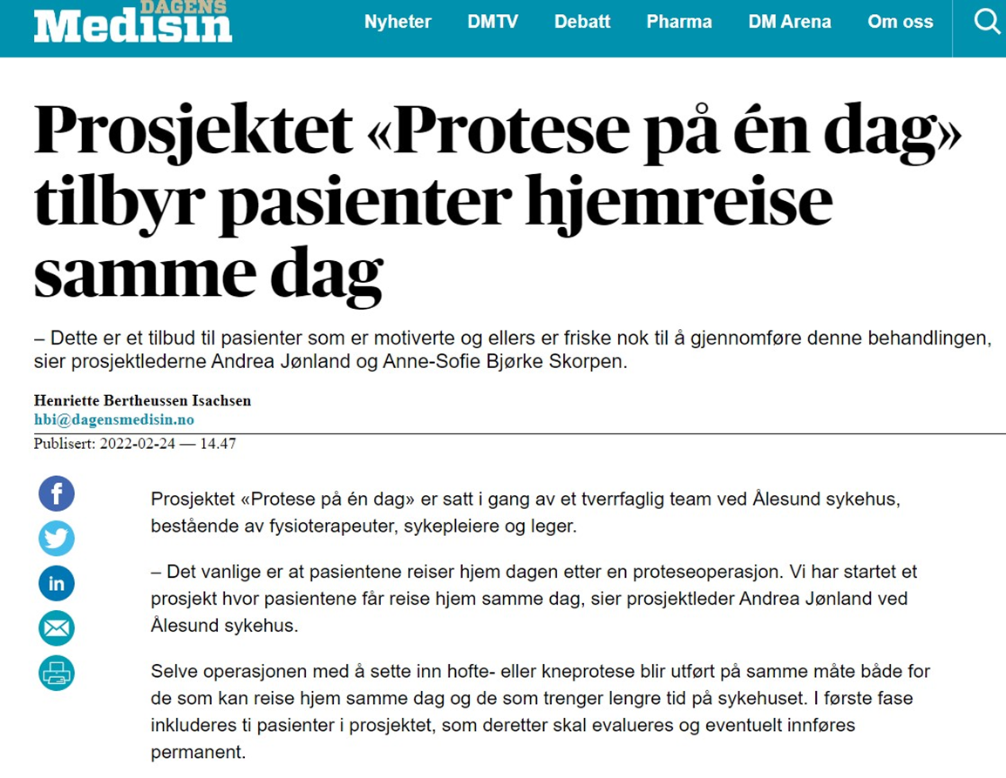

Slide 7
Bakgrunn
Dagkirurgisk proteseinnsetting er ikke nytt
Trygt og gir høy pasienttilfredshet
Fordeler:
Rask mobilisering
Bedre søvn i egen seng
Redusert risiko for sykehuservervede infeksjoner
Frigjør sengeplasser på sykehuset

Slide 8
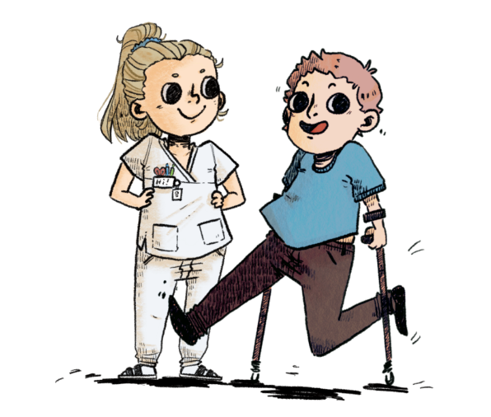
Formål med prosjektet
Evaluere gjennomførbarhet, effektivitet,
sikkerhet og pasienttilfredshet
Fokus på hofteprotese og uniprotese i kne
Målgruppe: Pasienter med ASA1 eller ASA2
Motivert pasient som ønsker dagkirurgi

Slide 9
Metode
Preoperativ informasjon om smertehåndtering og mobilisering
Tverrfaglig samarbeid: Sykepleier og fysioterapeut
Informasjonsfilmer om operasjon og etterforløp
Operasjon i generell anestesi
Tidlig mobilisering postoperativt

Slide 10
Oppfølging
Telefonkontroller:
Samme kveld
Første postoperative dag
Etter én uke
Kontroll hos fysioterapeut etter seks uker
Pasienttilfredshet målt med spørreskjema
(kombinasjon av kvantitative og kvalitative spørsmål)

Slide 11
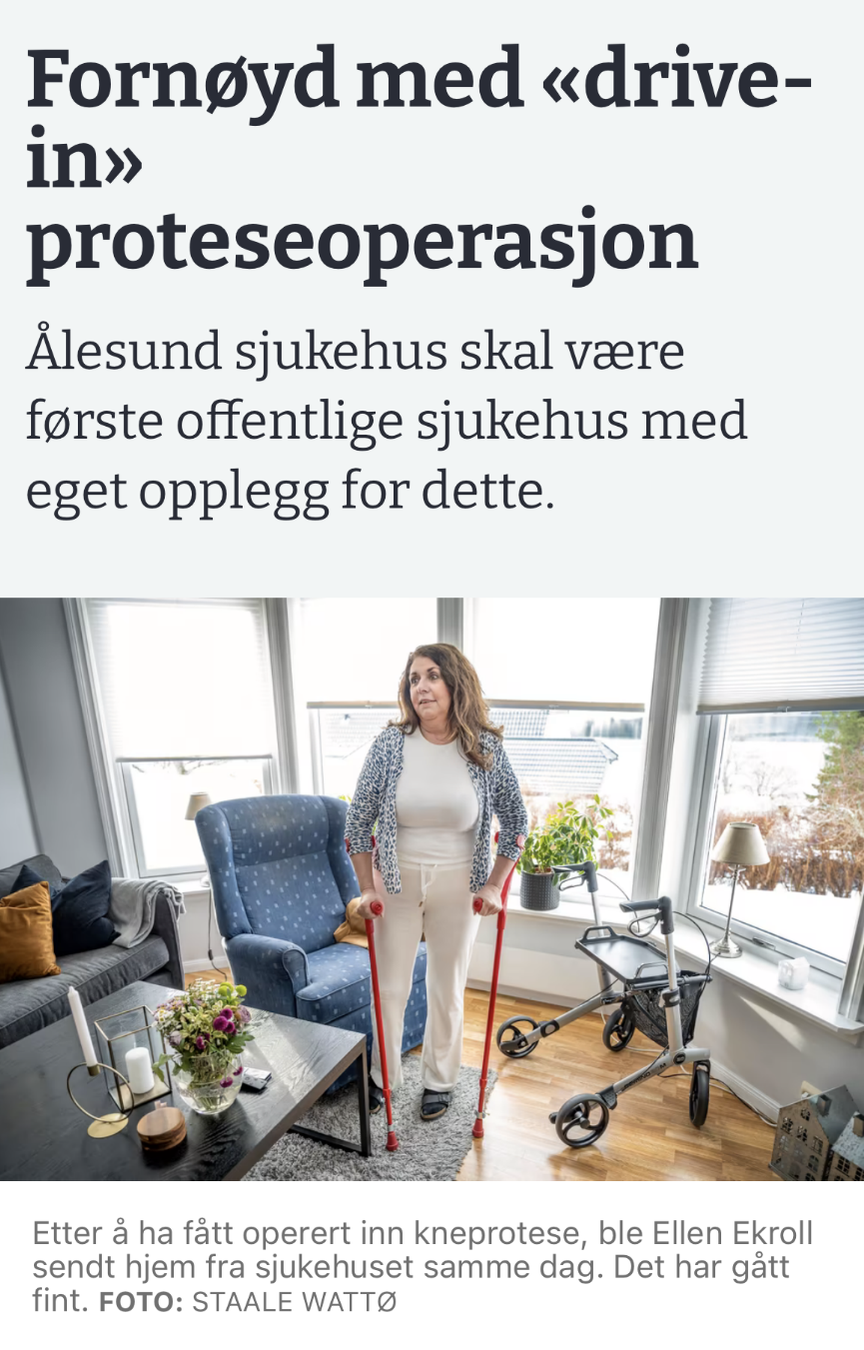
Smp.no 22.02.2022

Slide 12
Resultat prosjektperiode
Totalt inkludert: 11 pasienter (40-78 år)
  2 med hofteprotese
  9 med uniprotese kne
1 pasient ble innlagt på grunn av blødning i såret
Ingen alvorlige komplikasjoner eller reinnleggelser
Pasienttilfredshet:
Alle som svarte på spørreskjema ville valgt samme behandlingsforløp igjen

Slide 13
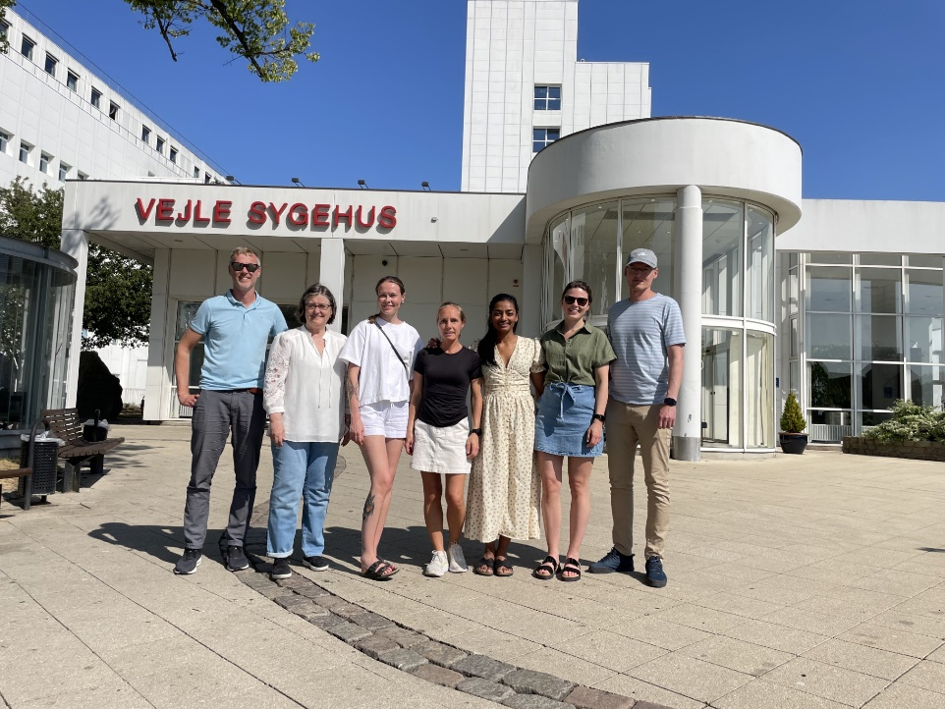
Hospiteringstur til Vejle

Slide 14
Konklusjon etter første prosjektperiode
Dagkirurgisk proteseoperasjon er et trygt og
effektivt alternativ for utvalgte pasienter
Grundig preoperativ informasjon er avgjørende
Viktig med motivasjon og støtte fra pårørende

Slide 15
Grundig preoperativ informasjon
Før prosjektperioden hadde vi allerede skriftlig informasjon, muntlig informasjon på en preoperativ poliklinikk og en egen app til pasienter som skal ha hofte eller kneproteser.
Vi forbedret all denne informasjonen og i tillegg laget vi en pakke med informasjonsvideoer, som var laget for å beskrive et forløp hos oss. Målet var at mye informasjon skal være med å trygge pasientene. Avgjørende for at vi skal kunne sende dem hjem samme dag.

Slide 16
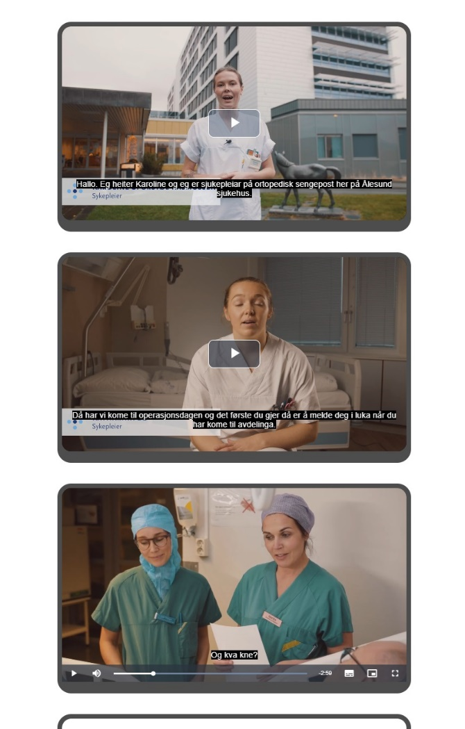
Informasjonsvideoer

Slide 17
Veien videre
Etter prosjektperioden implementerte vi det i daglig drift.
Jobbet med å tilpasse forløpet til også å passe andre pasientkategorier. Inkludert totalproteser kne, samt enkelte ryggoperasjoner.
Uni kneprotese har nå fått dagkirurgisk forløp og går ikke til sengepost.
Ønsker å jobbe videre for at vi hele tiden har fokus på den pasientgruppen som til en hver tid grenser mot dagkirurgi og hvor det ikke finnes dagkirurgiske forløp.
                Sammedagskirurgi

Slide 18
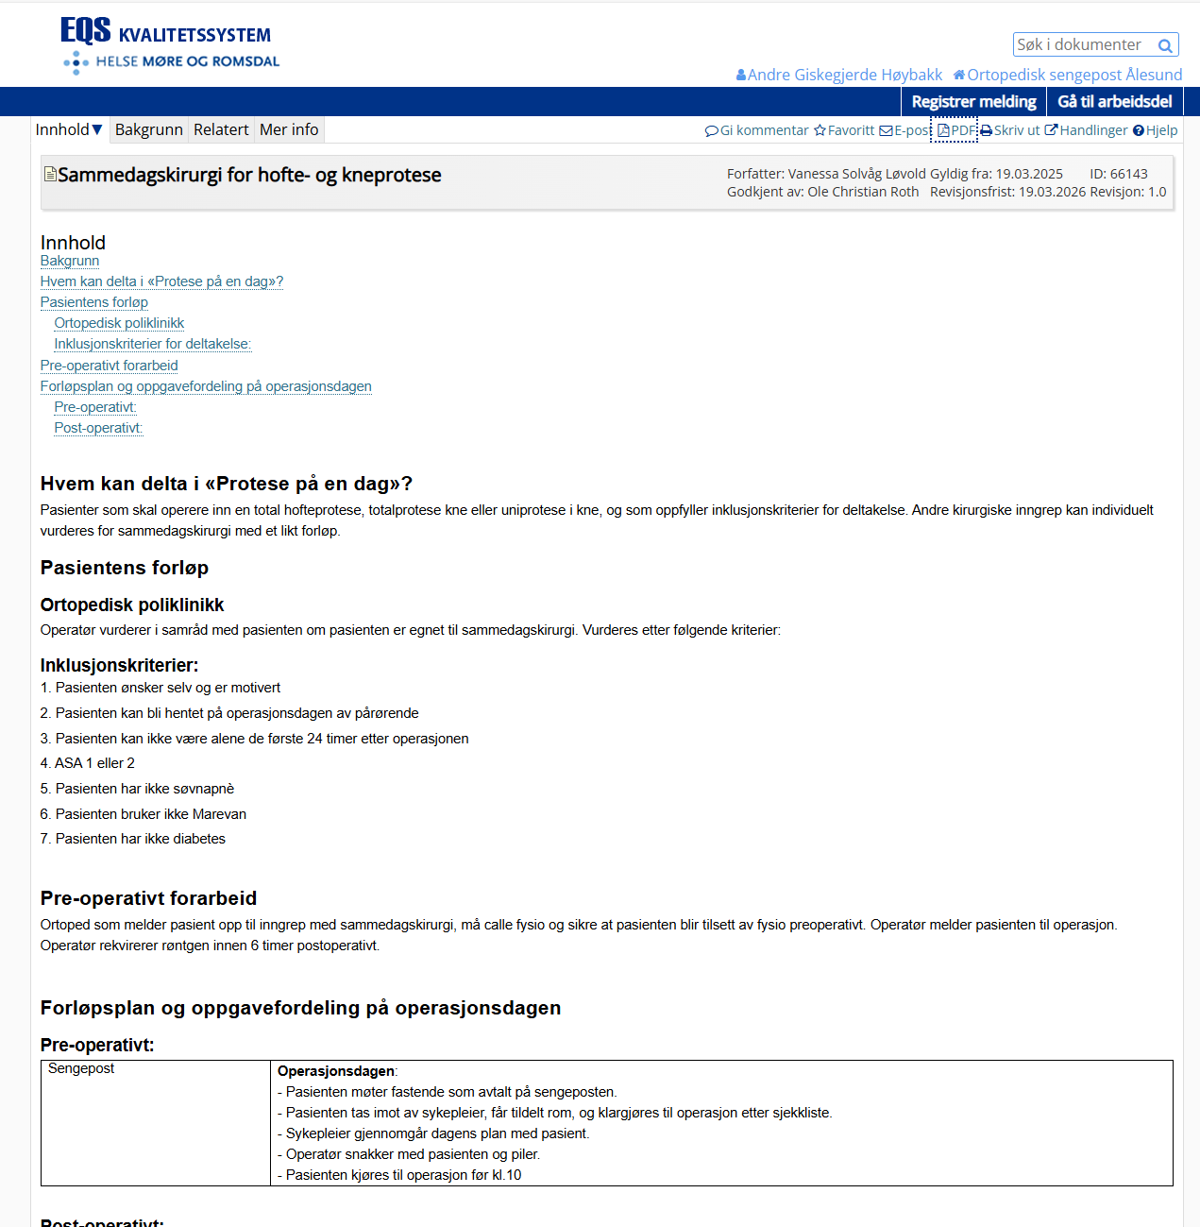
To år etter prosjektperioden.

Slide 19
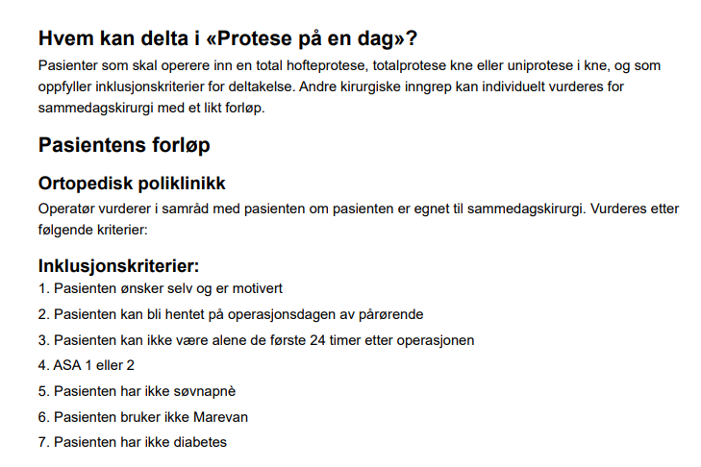

Slide 20
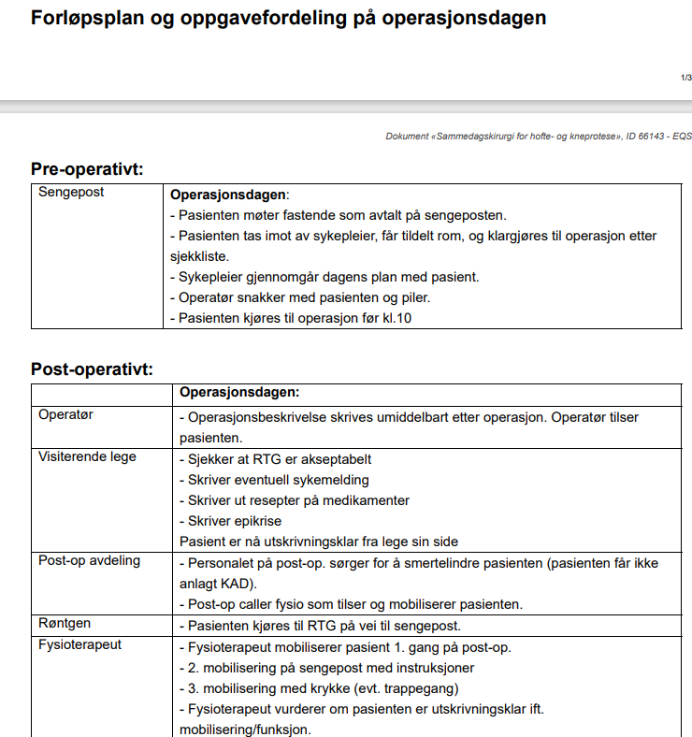

Slide 21
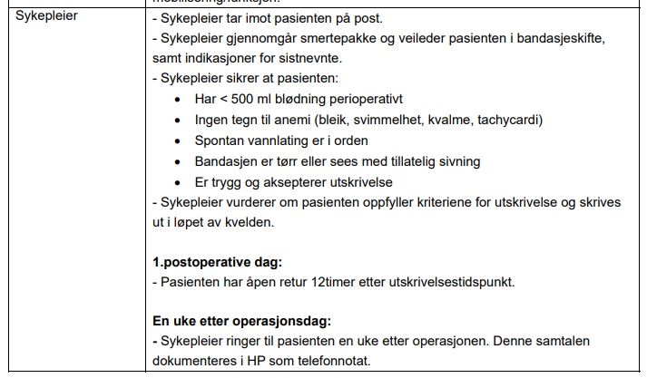

Slide 22
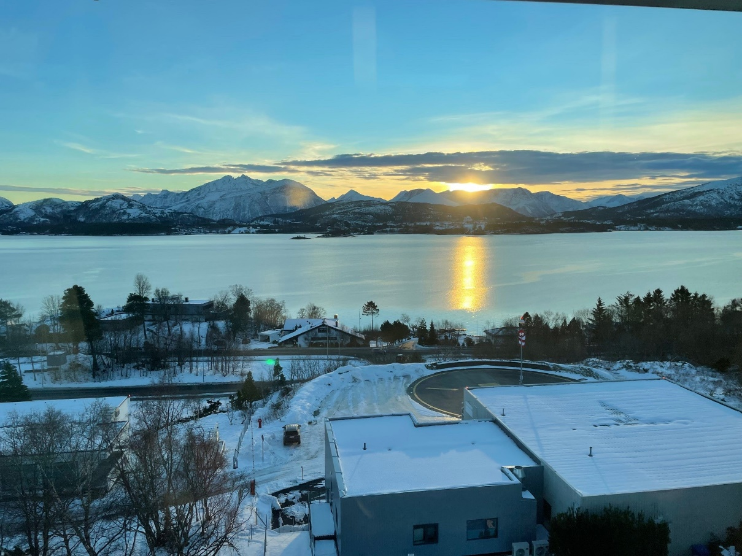
Tusen takk for oss!

Slide 23


